Slide 1

Шаблон описания промежуточных результатов участников трека
Проектная идея «Пром Владимир»,
Владимирская область

Slide 2

Использованные технологии
Для симулирования работы робота – Gazebo
Для работы с техническим зрением – TenserFlow
Для обучения системы распознавания – Keras
Для математических расчетов – PTC Mathad
Для организации взаимодействия частей системы – фреймворк ROS
Для распознавания голоса – PocketSphinx (для Python)

Slide 3
Технические характеристики робота
Тип кинематической схемы - прямоугольная
Максимальная грузоподъемность -
Максимальная скорость -
Точность повторяемости -

Slide 4
Структурная схема робота

Slide 5
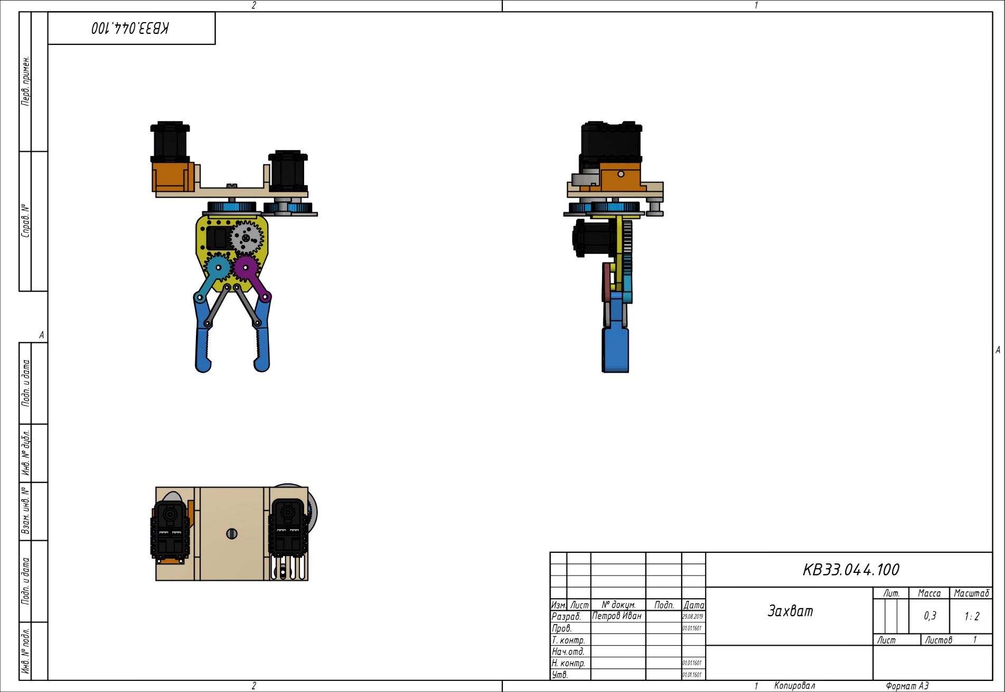
Конструкция и схема подключения электромеханического захвата

Slide 6
Схема подключение электромеханического захвата

Slide 7
Конструкция и схема подключения вакуумной присоски

Slide 8
Схема системы управления

Slide 9
Эксперимент
Время сортировки объектов, согласно конкурсному заданию –
Размеры рабочего пространства -
Ссылка на ролик эксперимента

Slide 10
Состав команды
Фото команды слева направо, согласно перечислению (можно фото по отдельности)
Инженер-программист – Алан Тьюринг, 5 лет
Инженер-конструктор – Сергей Королев, 5 лет
Инженер-проектировщик – Ричард Роджерс, 6 лет
Математик – Леонард Эйлер, 8 лет
Свой вариант

Slide 11
Организация работы команды
Инструменты организации командной работы – trello.com
Календарь работ - ссылка на календарь работ
Расчетно-пояснительная записка - ссылка на расчетно-пояснительную записку команды
Репозиторий проекта – https://github.com/Kvantorium-33/optimal_gripper
Сайт проекта\команды – ссылка на сайт проекта (опционально)
Свой вариант

